Slide 2

Inteligência Artificial na Gestão de Tráfego

Slide 3



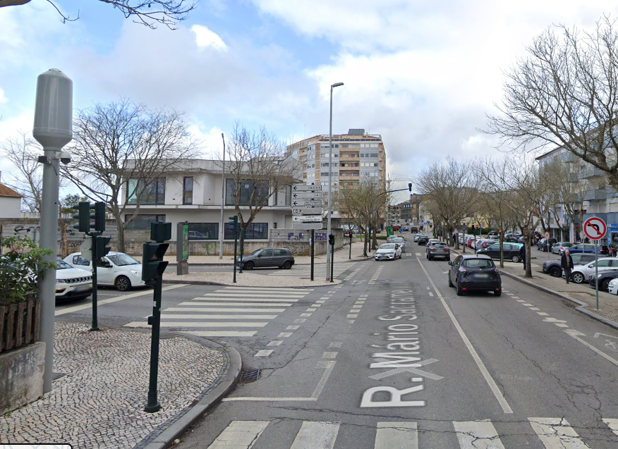
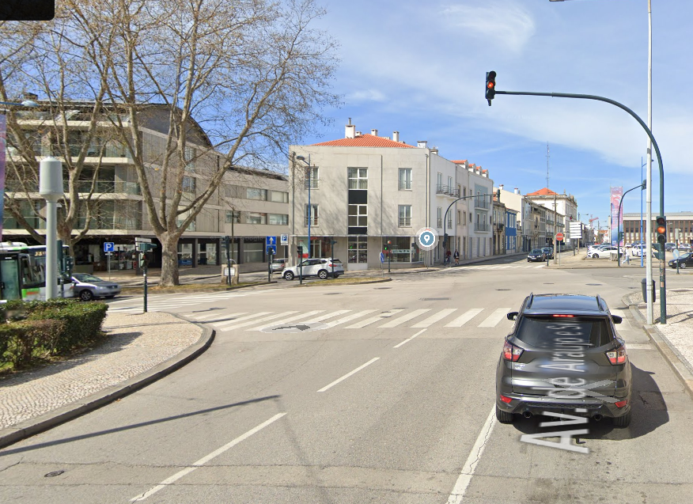
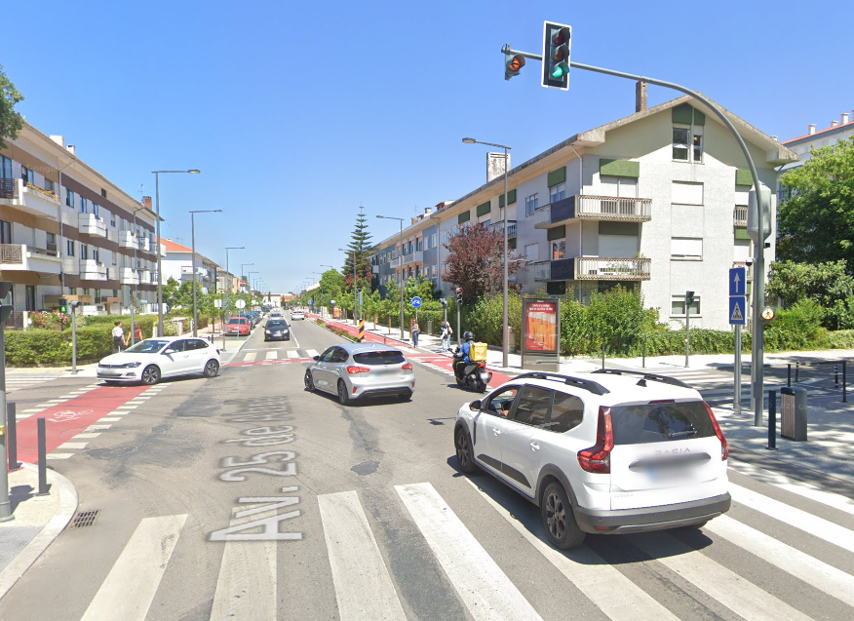
Introdução
Desenvolvemos um modelo de Inteligência Artificial, usando Reinforcement Learning, que otimiza o tráfego nas 3 interseções semaforizadas no centro da cidade de Aveiro.
Reduzir as emissões de CO₂
Melhorar os transportes públicos
Reduzir os
tempos de
viagem
P33 - Esquina dos Bombeiros Velhos
P25 - Escola da Glória
P30 - Dr. Mário Sacramento I

Slide 4


Enquadramento
Problema Atual em Aveiro: Elevado tráfego que leva à redução da qualidade do ar, insatisfação na utilização dos transportes públicos (fraca pontualidade) e aumento dos tempos médios de viagem.
Inteligência Artificial: Avanços recentes permitem otimizar de forma adaptativa problemas muito complexos.
As emissões de CO₂ no modelo Tradicional são até 309% superiores.
O tempo de espera dos transportes públicos no modelo Tradicional é até 731% superior.
O tempo de espera dos restantes veículos no modelo Tradicional é até 755% superior.

Slide 5

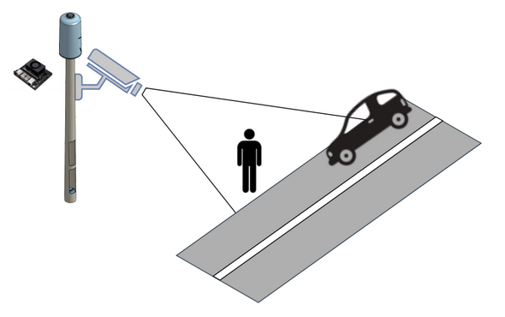
Facilidade de Adoção
Infraestrutura: Não são necessários elevados investimentos adicionais para uma eficiente integração com a infraestrutura existente.
Dados: Criação de um micro serviço destinado a recolher os dados necessários, fornecidos pela Aveiro Tech City Lab, para a execução do nosso modelo.
Carros
Tempos de Espera
Autocarros
API
Processamento
Radares, Câmaras e Informação dos Veículos

Slide 6
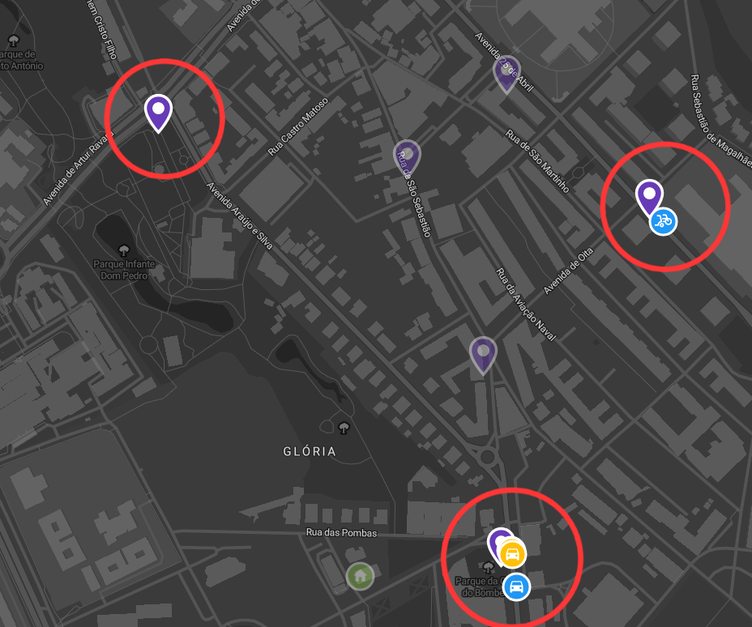

Modelo Desenvolvido
Reinforcement Learning: Agente responsável por uma interseção semaforizada, que prioriza os transportes públicos e promove a redução do tempo de espera dos restantes veículos.
P25
P30
Multi Agent Reinforcement Learning: Vários agentes que cooperam entre si de forma a otimizar a gestão global do tráfego rodoviário.
P33

Slide 7
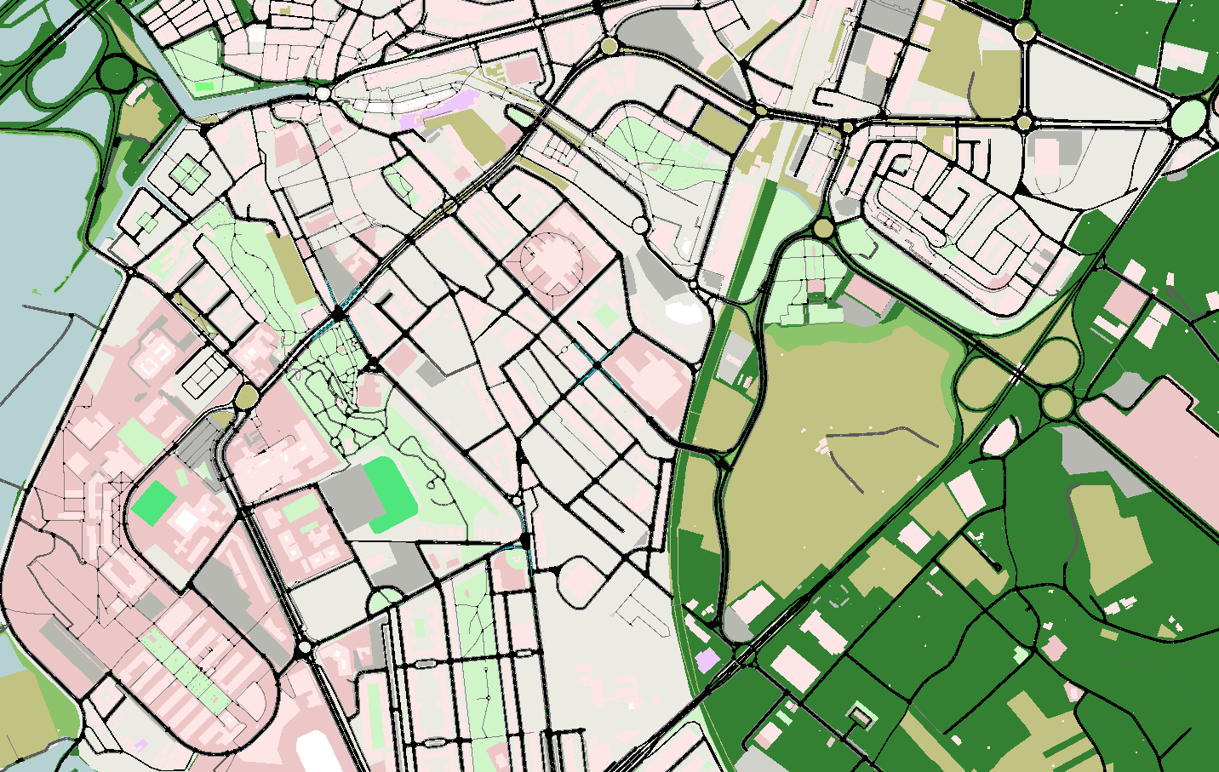
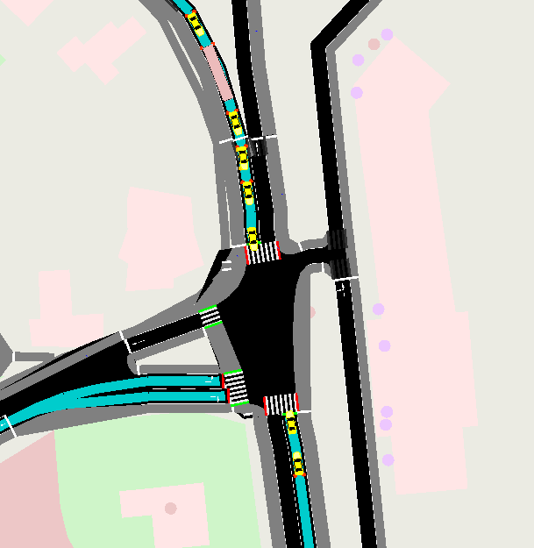

Simulação

Slide 8
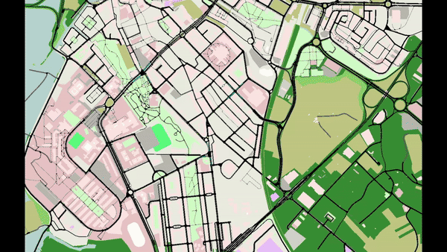

Slide 9

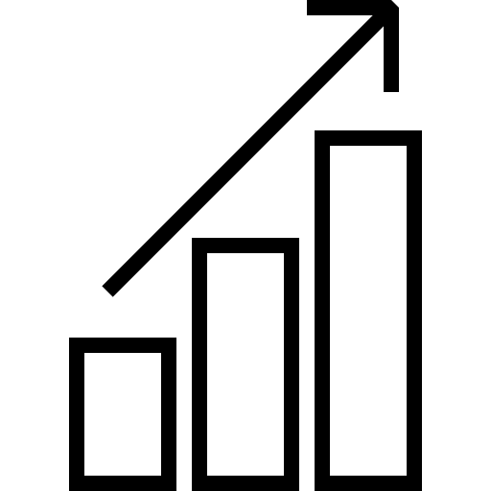

Funcionamento do Modelo
Ajusta-se dinamicamente
ao tráfego
Parametrizável
Escalável
Treino do Modelo: Em diferentes cenários de tráfego: baixo, médio, alto e em situações extremas.
Avaliação: Comparação entre um modelo baseado em tempos fixos, modelo gap-based (utilizado na Alemanha) e o modelo proposto baseado em orquestração global com Inteligência Artificial.

Slide 10

Comparação com Modelo Tradicional
Tráfego
 | Baixo | Médio | Elevado
Tempo de Espera (%) |  | 418%
Transportes Públicos (%) |  | 731%
Emissões de CO₂ (%) |  | 213% / 6%
Métrica
755%
717%
309%
195%
352%
115%
As emissões de CO₂ no modelo tradicional são mais de 200% superiores do que as emissões do modelo proposto.
As emissões de CO₂ no modelo gap-based utilizado na Alemanha são mais de 6% superiores do que as emissões do modelo proposto.

Slide 11
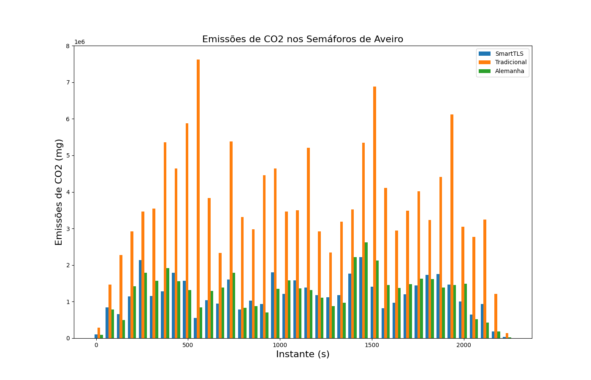
Redução das emissões de CO₂

Slide 12
Obrigado!
Equipa SmartTLS

